Slide 1
PROJET LIGNE 5.0
Semestre 2 — Étude approfondie & projections réalistes
Logistique
Lean Manufacturing
Industrie 5.0
Finances
440
60s
6
<9 mois
chariots/jour
Takt Time
opérateurs
ROI

Slide 2
SOMMAIRE
Vue d'ensemble du projet
01
Livraison & Logistique
🏭
🔄
Objectif
Méthode
02
Préparation & Standards
Assembler 1 chariot Trolley par minute dans le Labo 02
Lean Manufacturing, Industrie 5.0, FIFO, Kanban, Water Spider
03
Flux Logistique & VSM
04
Packaging & Expédition
📦
💡
Flux
Innovation
05
Incoterms & Contrats
250 bacs Eurobox/jour sur 13 palettes Europe massifiées
RFID, Pick-to-light, tablettes IHM, traçabilité ERP temps réel
06
Finances & ROI

Slide 3
01
Livraison & Logistique
Approvisionnement · Palettisation · Supermarché dynamique

Slide 4
Livraison des composants — Flux Eurobox
4
250 bacs Eurobox / jour
Référence | Qté/Bac | Nbre Bacs | Poids/Bac
Supports PF | 15 | 61 | 7 200 g
Supports Mobile | 15 | 57 | 7 200 g
Écrou | 1 000 | 11 | 4 000 g
Bloqueur | 200 | 5 | 9 000 g
Roue (R/V/G) | 25 | 70 | 4 750 g
Flasque D_A | 150 | 24 | 1 800 g
Vis | 1 000 | 11 | 8 000 g
Format bac : 600 × 400 × 32 mm Palette Europe : 1200 × 800 mm Agencement : 4 bacs par couche, 5 couches/palette Total : 13 palettes (≈19-20 bacs/palette)
🗄 Rack Dynamique FIFO — Poste 1
• 3 Eurobox simultanées :
1 en cours · 1 tampon · 1 retour à vide • Autonomie : 20 min / bac (20 cadres/bac)
Notes:
188 bacs 28L et 62 bac 7.46

Slide 5
Stratégie de Palettisation — Pyramide de Densité & Golden Zone
5
Prévention des TMS : principe de la Golden Zone (75–110 cm)
NIVEAU 5 — Sommet
Petit 7.46L
1.8–4.0 kg
>110 cm
Poids léger — Effort négligeable en hauteur
Écrous / Flasques
NIVEAU 4 — Milieu Haut ⚠
Petit 7.46L
8.0–9.0 kg
90–110 cm
CRITIQUE : charges les + denses en Golden Zone
Bloqueurs / Vis
NIVEAU 3 — Milieu Bas
Grand 28L
4.75 kg
60–90 cm
Article + consommé (70 bacs/j) — accès rapide
Roues (R/V/G)
NIVEAUX 1 & 2 — Fondations
Grand 28L
7.20 kg
Sol–60 cm
Stabilité & résilience — Centre de gravité bas
Supports PF / Mobiles

Slide 6
Supermarché Dynamique — Cellule en U (Labo 2)
6
Dimensionnement Technique
Surface Labo 2
115 m²
Rack 1
Rack 2
Rack 3
2.6 m
Module rack (l × p)
1,30 m × 2,40 m
Rack 6
🕷 Zone Water Spider
3,9m × 2,6m
Rack 4
Capacité / module
4 grands bacs ou 6 petits
Rack 7
Rack 5
Total modules
7 modules (cellule en U)
Bacs Kanban / jour
250 bacs (188 grands + 62 petits)
3,9 m
Emprise spatiale
~22 m²
Pente gravité
3% à 5%
Séparation physique totale flux piéton / approvisionnement extérieur — Zéro croisement

Slide 7
02
Préparation & Standards
Takt Time · Équilibrage · Temps alloués par poste

Slide 8
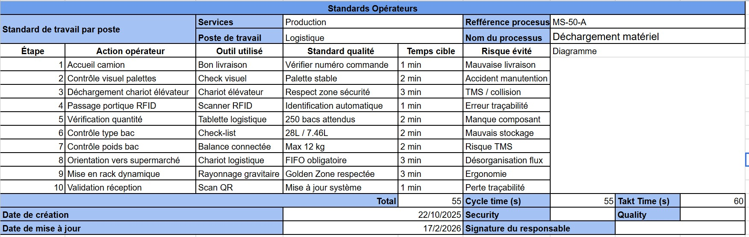
Standards Logistiques
8

Slide 9
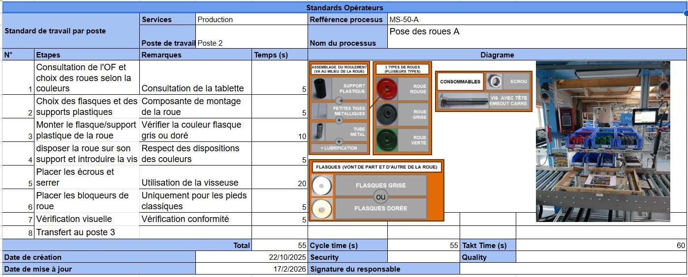
Standards Opérateurs
8

Slide 10
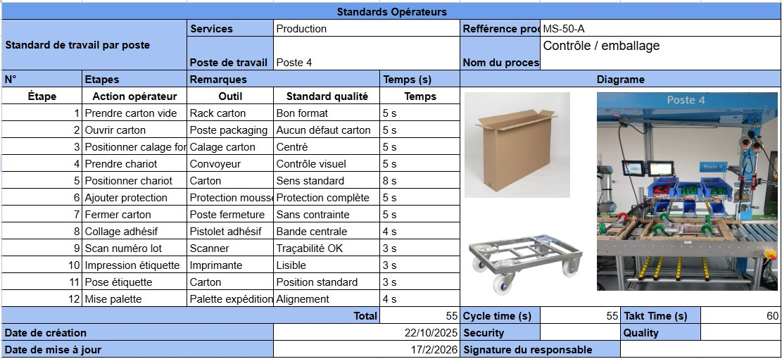
Standards Packaging
8

Slide 11
Temps alloués & Équilibrage des Postes
8
Calcul du Takt Time
Simogramme — Charge par poste
Temps brut : 480 min (8h) Pauses : - 40 min Temps net : 440 min disponibles Takt Time = 440 / 440 = 1 min = 60s
58s
Takt = 60 s
55s
46s
Poste | Description | Temps | vs Takt
Poste 1 | Cadre + barquette + pied fixe | 55 s | ✅ OK
Poste 2 | Fixation des vis (Roue A) | 46 s | ✅ OK
Poste 3 | Roues mobiles (Roue B) | 58 s | ✅ OK
Poste 4 | Contrôle qualité + packaging | 40 s | ✅ OK
40s
Poste 1
Poste 2
Poste 3
Poste 4
4 opérateurs — Cadence : 1 chariot / minute
4 opérateurs — Cadence : 1 chariot / minute

Slide 12
03
Flux Logistique & VSM
Value Stream Mapping · Diagramme Spaghetti · Communication inter-poste

Slide 13
Flux VSM & Système de Communication Inter-Poste
10
ERP Centralisé
Value Stream Map simplifiée
Fournisseur
Réception
FIFO
Stock
Magasin
Water
Spider
Postes
1-2-3-4
Contrôle
Qualité
Client
Expédition
Système de Communication Inter-Poste
📋
💡
📷
📱
🖥
Kanban physique
Pick-to-Light
Scan QR Code
Tablette IHM
Management Visuel
Déclenchement réapprovisionnement
Guidage visuel couleur par bac
Traçabilité & validation d'OF
Affichage variante & check-list
Takt time, Andon, état de la ligne

Slide 14
04
Packaging & Expédition
Dimensionnement · Optimisation palette · Chargement camion

Slide 15
Gestion du Packaging & Dimensionnement Expédition
12
📦 Carton Individuel Renforcé
Optimisation Chargement Camion 19T
Chariot (L × l × H)
600 × 400 × 157 mm
Dimensions camion
8-9m × 2,45m × 2,6m
Poids chariot
6,3 kg
Cartons / palette
72 (2×3×12)
Carton (L × l × H)
650 × 450 × 207 mm
Hauteur palette
2,46 m (12 × 0,205)
Volume unitaire
0,06 m³
Production / jour
440 chariots
Palettes / jour
7 palettes
Volume journalier
26,65 m³ / jour
Capacité camion
16 palettes
Zone d'Expédition
Stratégie
Chargement tous les 2 jours
Hauteur utile 2,2m → Surface : 26,65 / 2,2 ≈ 12,1 m² → Zone ≈ 13 m²
Disposition cartons : 2 × 3 × 12 = 72 / palette

Slide 16
05
Expédition & Incoterms
CIF Douala — Répartition des responsabilités · Projet MS → ICAM

Slide 17
Incoterms 2026 — Choix Stratégique CIF Douala
14
Analyse comparative des Incoterms pour l'expédition vers l'ICAM de Douala (Cameroun)
EXW
À l'Usine
Vendeur 10%
FCA
Franco Transporteur
Vendeur 50%
CFR
Coût & Fret
Vendeur 70%
CIF
Coût, Assurance & Fret
Vendeur 80%
⭐ CHOIX RETENU
DAP
Rendu au Lieu
Vendeur 90%
DDP
Rendu Droits Acquittés
Vendeur 100%
CIF : Maîtrise du fret & assurance maritime jusqu'à Douala — Réduction risques rupture stock de 12%

Slide 18
06
Finances & ROI
CapEx 32 000€ · Triple Performance 3E · Retour sur investissement < 9 mois

Slide 19
Structure CapEx & Calcul du ROI
16
Répartition CapEx — 32 000 €
Calcul du ROI
7 → 5 opérateurs
-2 postes
Économie mensuelle
3 640 €/mois
Économie annuelle
43 680 €/an
Poste | Coût (€)
Rails dynamiques + bacs Kanban | 12 500 – 16 000
Chariots + logistique | 7 000 – 9 000
Tablettes + scanners IoT | 5 000
Visseuse électrique | 1 000
Infrastructure IT (Wi-Fi) | 1 000
Formation | Indirect
TOTAL | 32 000 €
ROI = 32 000 / 3 640
8,79 mois
Triple Performance — Industrie 5.0
💰
🌱
🤝
Économique
Écologique
Ergonomique
ROI < 9 mois · 43 680 €/an économisés
440 emballages/j supprimés · Boucle fermée
TMS éliminés · Golden Zone · Confort cognitif

Slide 20
07
Simulation

Slide 21
CONCLUSION
Le Projet Ligne 5.0 — Bilan & Perspectives
Cadence cible atteinte : 1 chariot / minute avec 4 opérateurs( du poste)
ROI validé en moins de 9 mois sur un investissement de 32 000 €
Architecture ergonomique 100% Golden Zone — Zéro TMS
Digitalisation complète : RFID, Pick-to-Light, ERP, QR Code
Incoterm CIF Douala — Réduction risques rupture de 12%
Triple performance Économique · Écologique · Ergonomique
Industrie 5.0 — L'humain au cœur de la performance

